Slide 1


Data fra Pecan Street
Analyse i påvente av norske smartmeter-data

Slide 2

Pecan Street
Forskningsorganisasjon med fokus på elektrisitet, smartgrid-løsninger og vanndistribusjon.
Tilgjengeliggjør store mengder data til akademisk bruk.
Basert i Texas, der mesteparten av husene i datasettet kommer fra.

Slide 3
Pecan Streets data
Består av målinger av brutto og netto strømforbruk, strømproduksjon fra solcellepaneler, samt målinger fra enkelte apparater, her inkludert EL-billader.
Samlet fra over 1400 hus, hovedsakelig i Texas, i perioder fra 2011 til i dag
I denne analysen: 43 hus – alle med EL-billadere og målinger fra hele 2017 med oppløsning på 15 minutter.

Slide 4
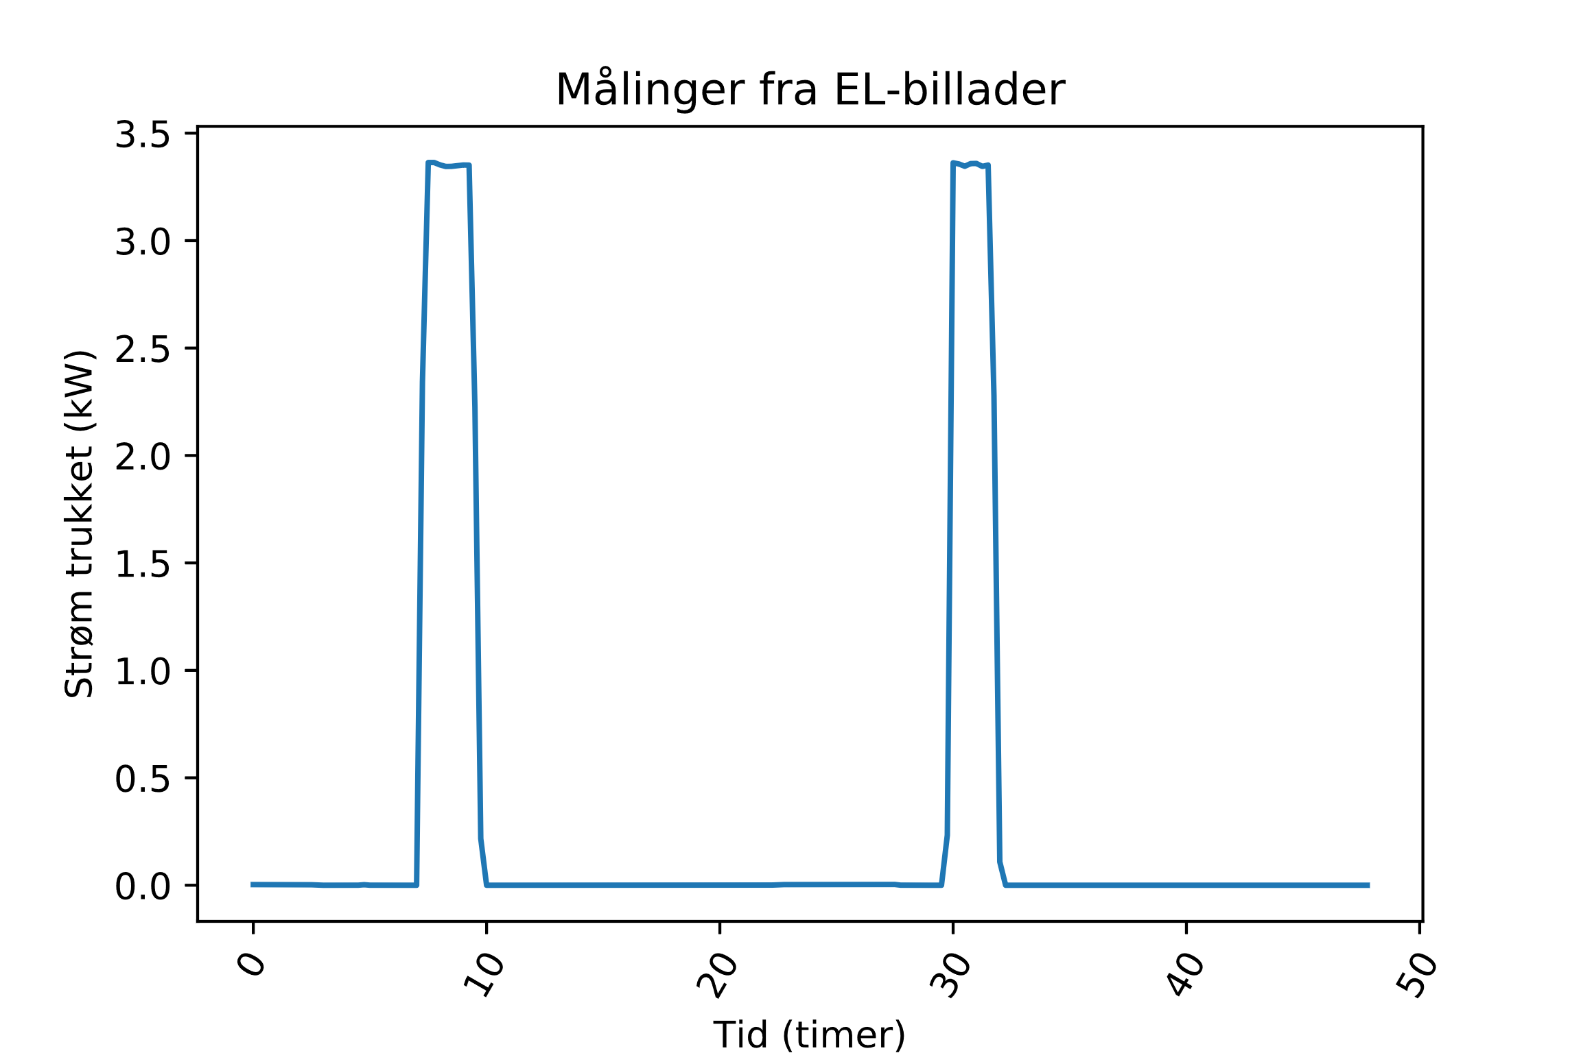
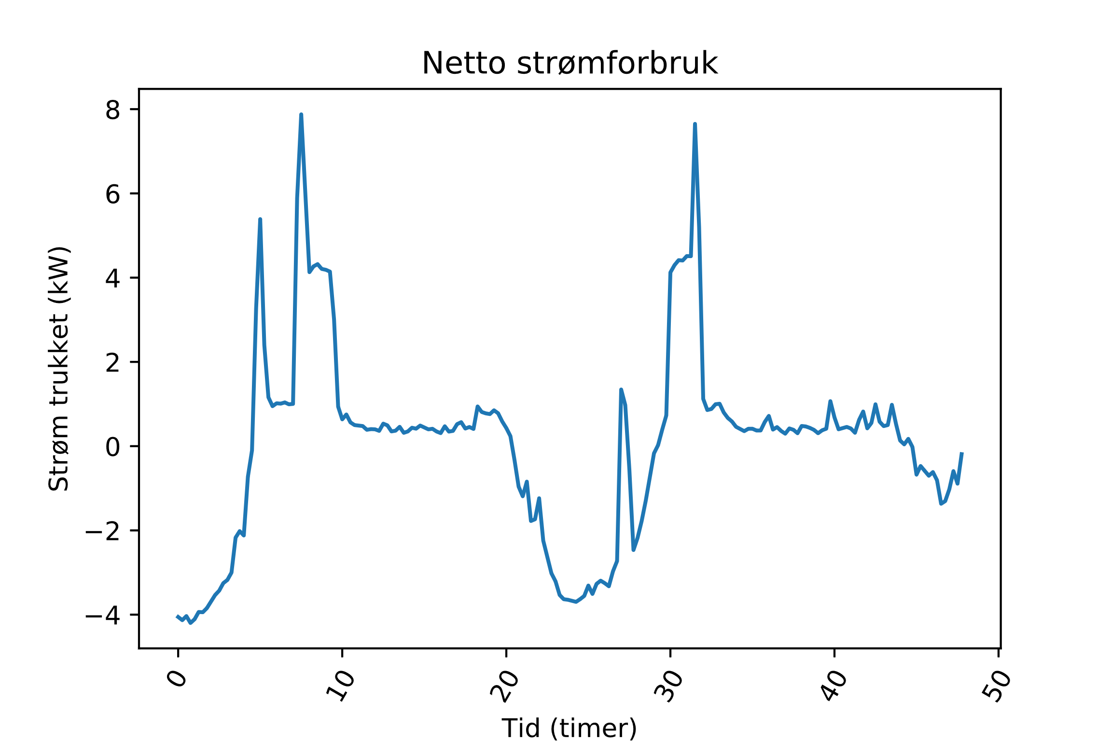
Pecan Streets data

Slide 5
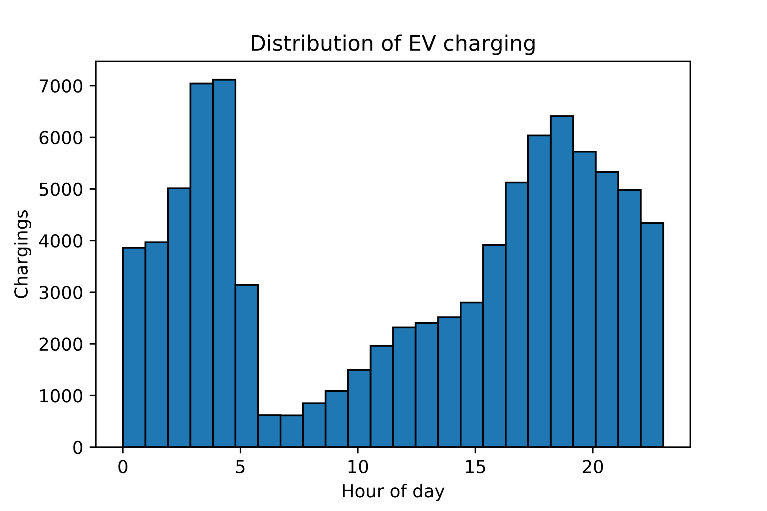
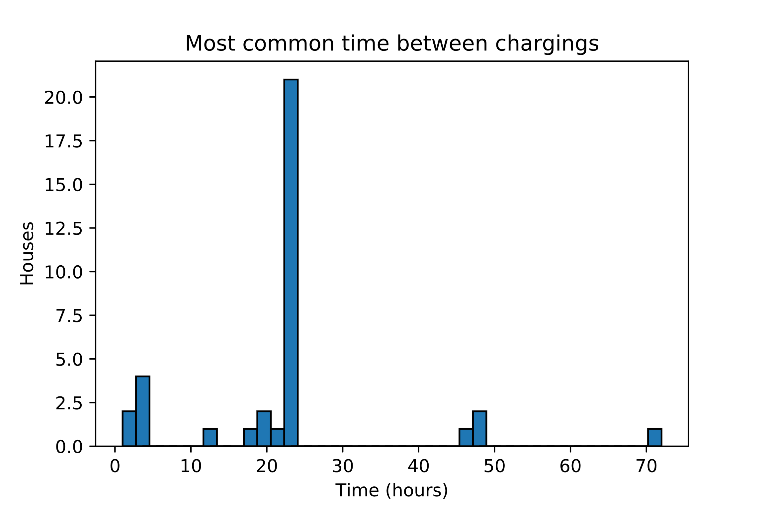
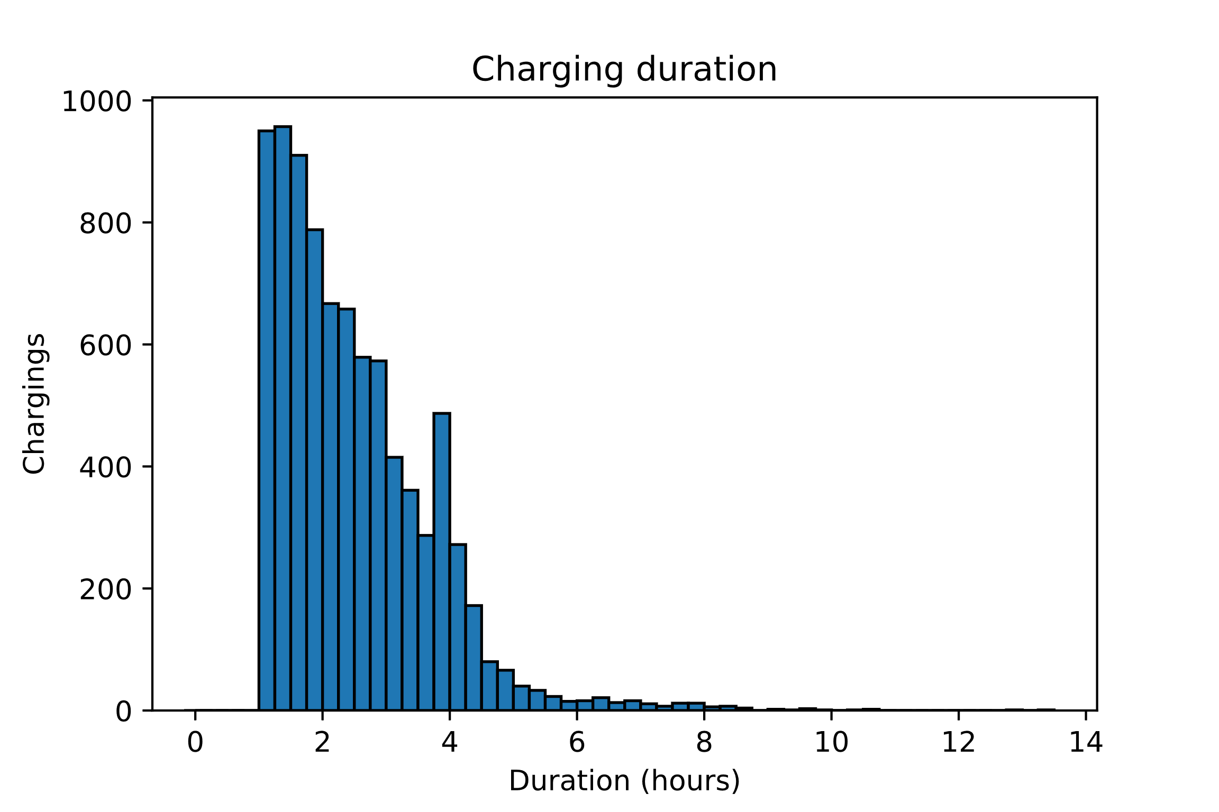
Typiske lademønstre
Når på dagen lader man?
  Kveld og natt/morgen
Hvor ofte lader man?
  Stort sett hver 24. time.
Hvor lenge lader man?
  Fra 1 til 5 timer

Slide 6
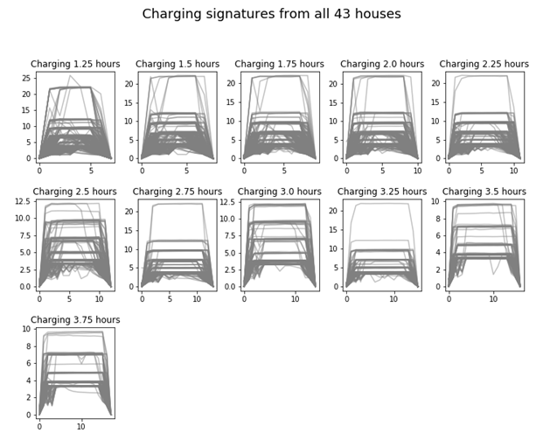
Typiske ladesignaturer
Til høyre: Signaturer hentet fra datasettet, sortert etter lengde.

Slide 7
Typiske ladesignaturer
Det kan være nyttig å vite hva en typisk ladesignatur ser ut med relativt lav oppløsning.
Utfordring: Finne noen få typiske ladesignaturer fra mange hus.
Mulig løsning: Grupperings-algoritmer («clustering»).

Slide 8
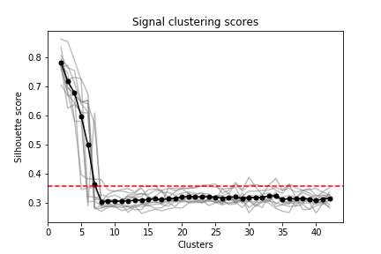
Typiske ladesignaturer
K-means: Hvor mange erketyper finnes det?
Silhouette-score er et mål som kan brukes til å avgjøre hvor god en gruppering er.
Måler for hvert datapunkt avstand til andre punkter i samme gruppe mot avstand til nærmeste nabogruppe.
Above: Each grey line indicates the average silhouette score of a single signature length. The black line shows the mean of these scores, while the red horizontal line indicates the mean of these means.

Slide 9
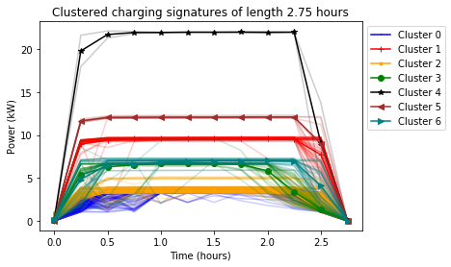
Typiske ladesignaturer
Left: The resultant clusters with k=7 for signatures of length 2 hours 45 minutes. The heavy lines indicate cluster means, while the thin lines indicate individual signatures color-coded by cluster.

Slide 10
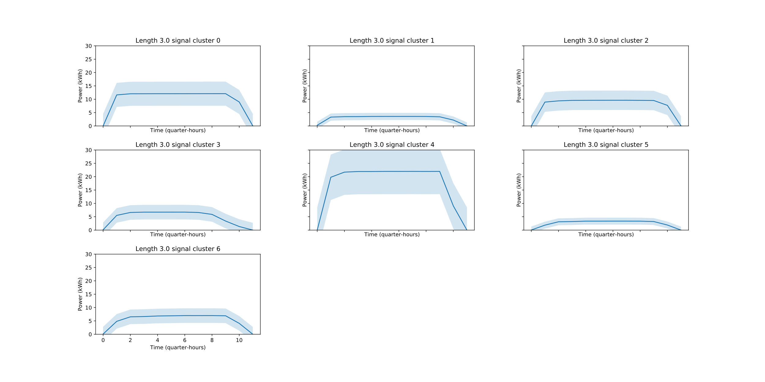
Typiske ladesignaturer
Sample resulting signature templates. Cluster 3 and 4 display an exponential decline, as seen clearly in the signatures of some households at higher resolution. The rest appear to be clustered by mean power drain.

Slide 11
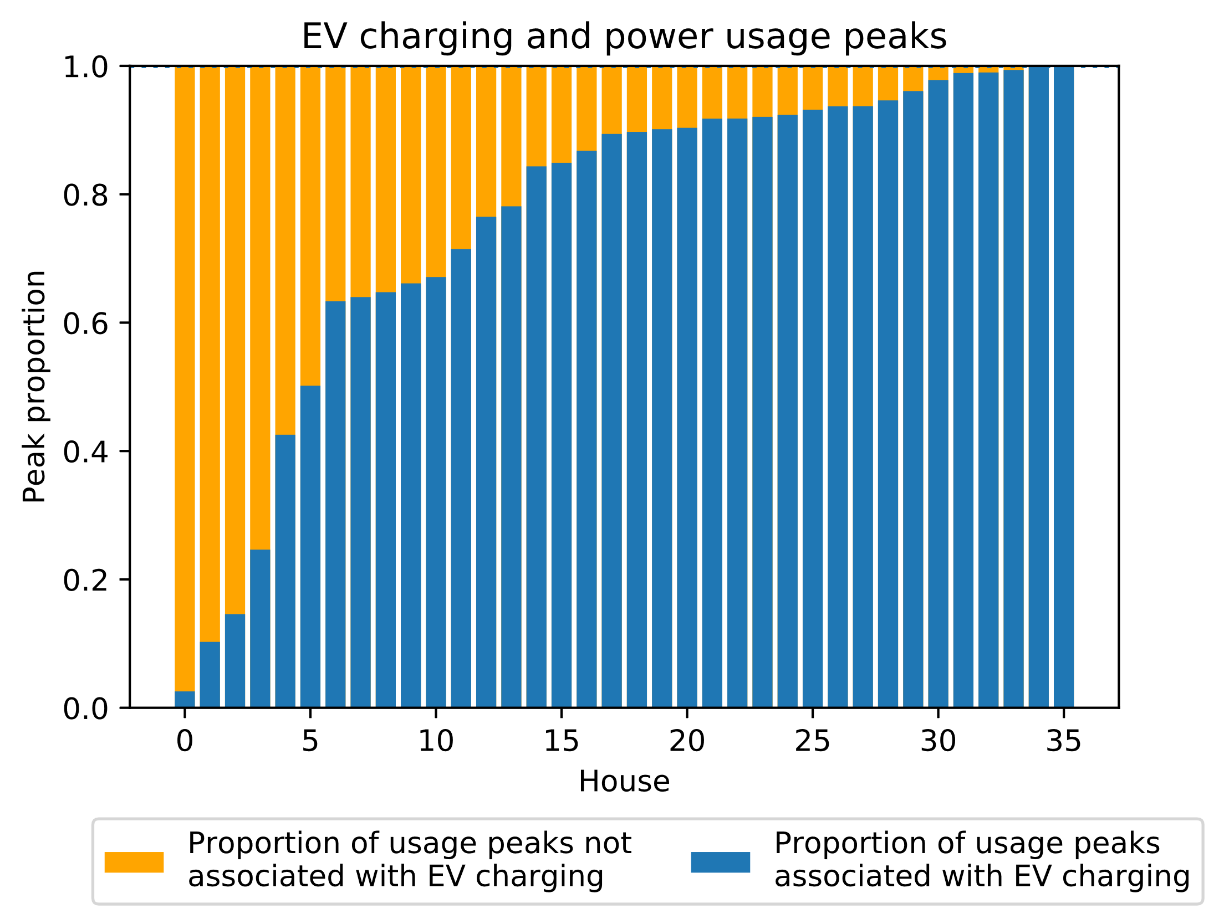
Signaltilpasset filter - «matched filter»
Kanskje mulig å bruke de typiske ladesignaturene til å finne EL-biler i aggregatdata.
Kan testes med netto forbruksdata fra datasettet.

Slide 12
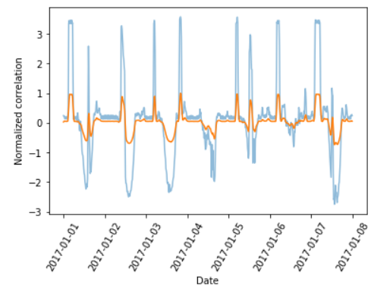

Signaltilpasset filter - «matched filter»
Et signaltilpasset filter er et filter som konvoleres over data for å oppdage et signal.
De typiske ladesignaturene kan fungere som slike filtere.

Slide 13
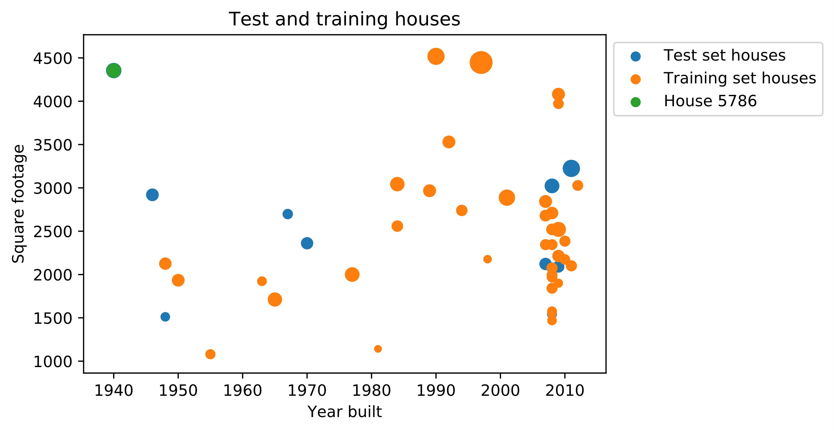
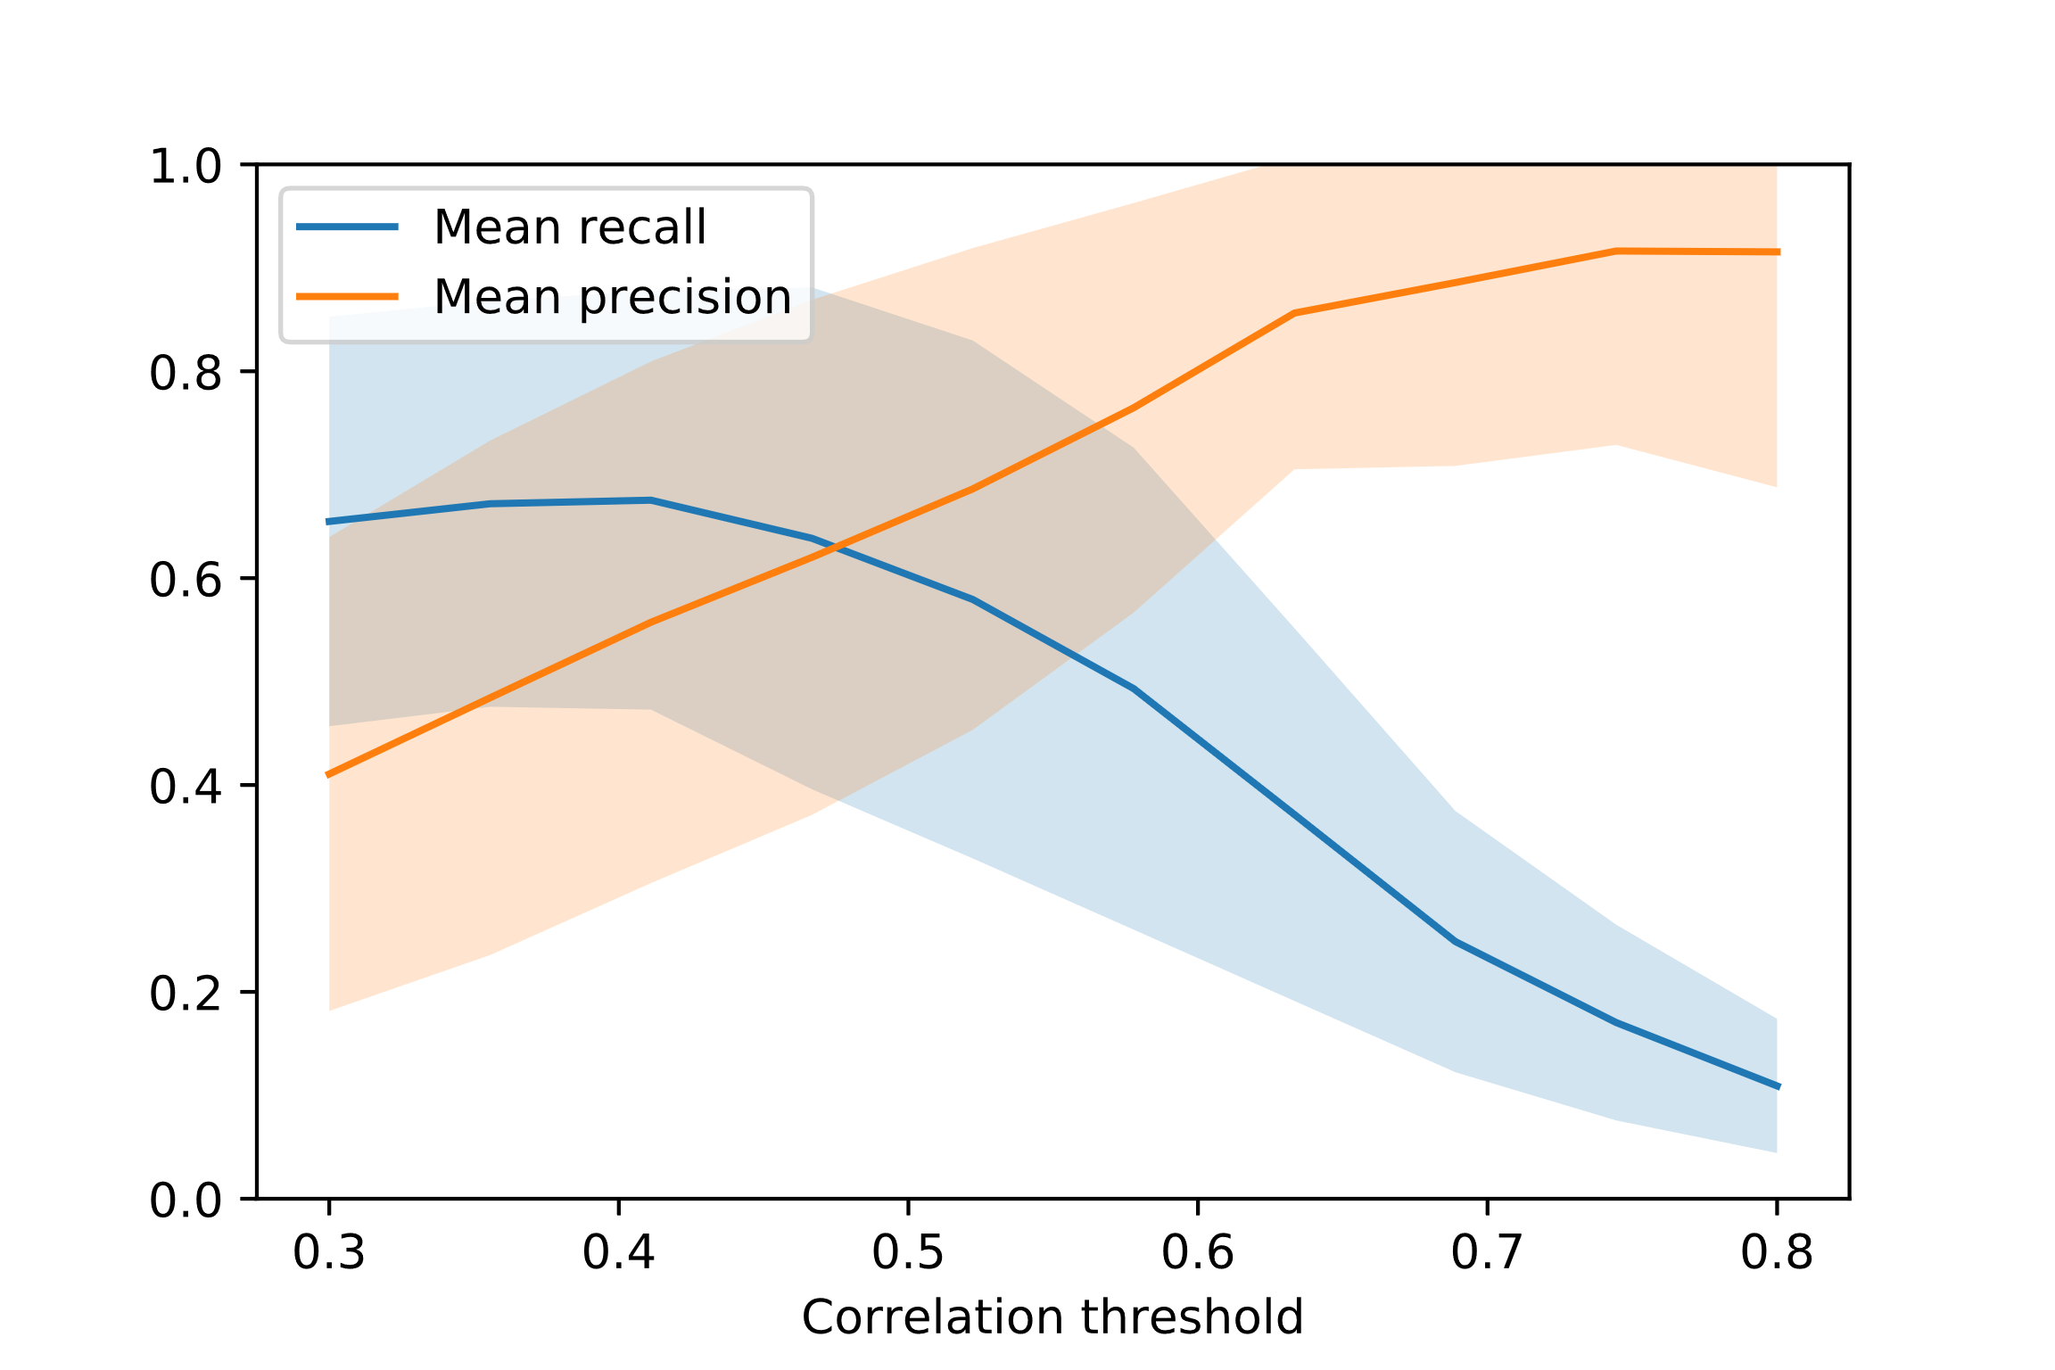
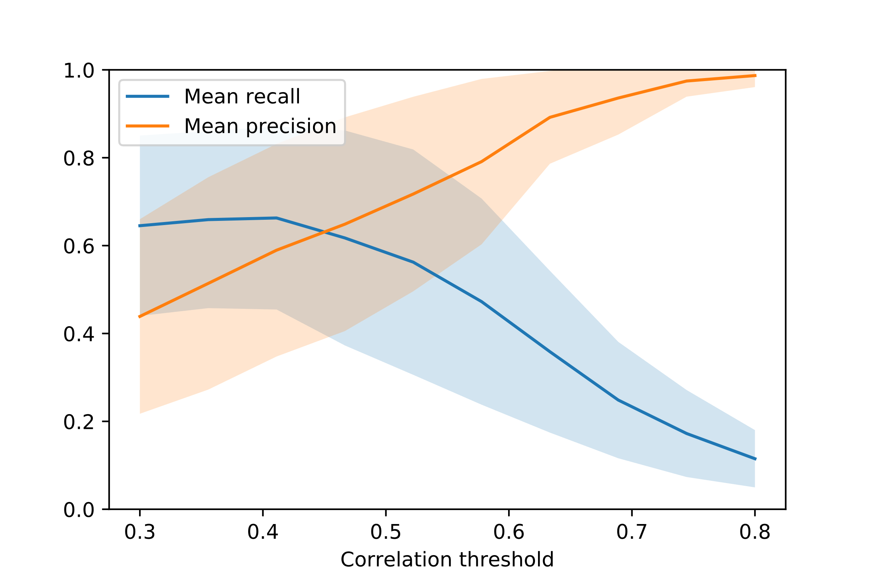
Signaltilpasset filter - «matched filter»
Presisjon og nøyaktighet med hus 5786
Presisjon og nøyaktighet uten hus 5786

Slide 14
Notes:
Husk: Dette er et forholdsvis primitivt filter

